Slide 1
قسم المواد العربية
الصف الثانى الإعدادى

Slide 2
الدرس الثانى
خلافة عمر بن الخطاب رضى الله عنه

Slide 3
أهداف الدرس
يستنتج صفات عمر بن الخطاب رضى الله عنه .
يتعرف أعمال عمر بن الخطاب رضى الله عنه .
يحدد على الخريطة الفتوحات فى عهد عمر بن الخطاب رضى الله عنه .
يقدر أهمية التعايش مع الأخرين .

Slide 4
عمر بن الخطاب رضى الله عنه ( 13 : 23 ه )
حياته رضى الله عنه
استشهاده رضى الله عنه
أهم أعماله رضى الله عنه
خلافته رضى الله عنه

Slide 5
1- حياته :
مولده ونسبه
مولده : ولد بمكة بعد مولد الرسول ﷺ بثلاث عشرة سنة
نسبه : عمر بن الخطاب بن نفيل القرشى

Slide 6
ب: حياته قبل الإسلام :
كان عمر بن الخطاب رضى الله عنه من أشد الناس عداة للإسلام

Slide 7
ج: حياته بعد الإسلام :
شرح الله صدر عمر بن الخطاب رضى الله عنه للإسلام فى السنة الخامسة من البعثة
لأنه فرق بين الحق والباطل

Slide 8
اتصف عمر بن الخطاب رضى الله عنه بالزهد والعدل والرحمة والتواضع بين الناس ورجاحة العقل حتى قال الرسول ﷺ
(( إن الله جعل الحق على لسانه وفى قلبه ))

Slide 9
ظل عمر بن الخطاب رضى الله عنه بجوار الرسول ﷺ فى مكة حتى أمر الرسول ﷺ أصحابه بالهجرة إلى يثرب
خرج كل المسلمين متخفين , حتى لا يراهم أحد من كفار قريش إلا عمر رضى الله عنه فقد أعلن قريش أنه مهاجر إلى يثرب
( المدينة ) فلم يستطع أحد أن يمنعه

Slide 10
شارك الرسول فى كل غزوات ﷺ وظل يجاهد بنفسه وماله فى سبيل نشر الإسلام
قربه الرسول ﷺ إليه وجعله أحد مستشاريه
أحبه الرسول ﷺ لإيمانه وعلمه وذكائه وقوته فى الحق

Slide 11
2- خلافته 13 : 23 ه:
بعد أن تولى أبو بكر الصديق ظل عمر بجواره يسانده بنفسه وماله ورأيه حتى ثبت أركان الدولة الإسلامية التى تركها الرسول ﷺ
عندما مرض أبو بكر رضى الله عنه استشار الصحابة فى أمر اختيار عمر بن الخطاب , فوافقوا عليه جميعا

Slide 12
بعد وفاة أبى بكر رضى الله عنه بايع الناس عمر بن الخطاب رضى الله عنه على السمع والطاعة
بعد مبايعة المسلمين عمر بن الخطاب رضى الله عنه فى المسجد صعد المنبر وخطب مبينا لهم الأسس التى سوف يقوم عليها حكمه والتى تمثلت فى العدل والرحمة والزهد والتواضع

Slide 13
معلومة إثرائية
التزم الخليفة عمر بن الخطاب رضى الله عنه بتطبيق العديد من الأسس والمبادىءفى حكمه ومنها :
1- العدل :
كان أعدل الناس ولعل وقوفه بجوار الفتى المصرى الذى جاء إليه يشكو محمد ابن عمرو بن العاص حاكم مصر بأنه ضرب لما سبقه خير دليل على ذلك , حيث أرسل إلى عمرو بن العاص وابنه لكى يحضروا إليه , ثم أمر ذلك الفتى بأن يضرب ابن عمرو بن العاص كما ضربه

Slide 14
معلومة إثرائية
2- الرحمة :
كان أرحم الناس والمواقف الدالة على ذلك كثيرة فيها هو عندما علم بأن هناك طائفة فى أقصى المدينة قد أصابها ضرر كبير أسرع إليهم حاملا على ظهره الدقيق والزيت , ثم نقلهم إلى جواره , حتى يشرف على رعايتهم , وأيضا عندما رأى امرأة عجوزا تحمل حملا ثقيلا عليها فحمله عنها , وذهب كذلك إلى أمرأة عجوز مقعدة ليقضى حاجتها دون أن يراه أحد

Slide 15
معلومة إثرائية
3- الزهد والتواضع :
كان متواضعا يمشى بين الناس , وينام فى ظل النخيل والأشجار , ويأكل مما يأكل منه فقراء المسلمين , ويلبس مثل لباسهم

Slide 16
3- أهم أعماله رضى الله عنه :
1- إنشاء الدواوين
يعد عمر بن الخطاب رضى الله عنه أول من أنشأ الدواوين ومنها
1- ديوان بيت المال
2- ديوان الجند

Slide 17
3- ديوان العطاء
أنشأ عمر بن الخطاب رضى الله عنه نظام الحسبة
ما المقصود بالديوان
كلمة فارسية معناها السجل أو الدفتر

Slide 18
ب: وضع التقويم الميلادى :
اتخذ عمر بن الخطاب رضى الله عنه من هجرة الرسول ﷺ من مكة إلى المدينة بداية للتقويم ( التاريخ ) الهجرى الذى يؤرخ به المسلمون إلى اليوم

Slide 19
ج: إنشاء المدن :
أمر الخليفة عمر بن الخطاب قادة الفتح الإسلامى فى البلاد التى فتحوها بإنشاء مدن جديدة
وذلك لتكون تجمعا للمسلمين والجيوش الإسلامية

Slide 20
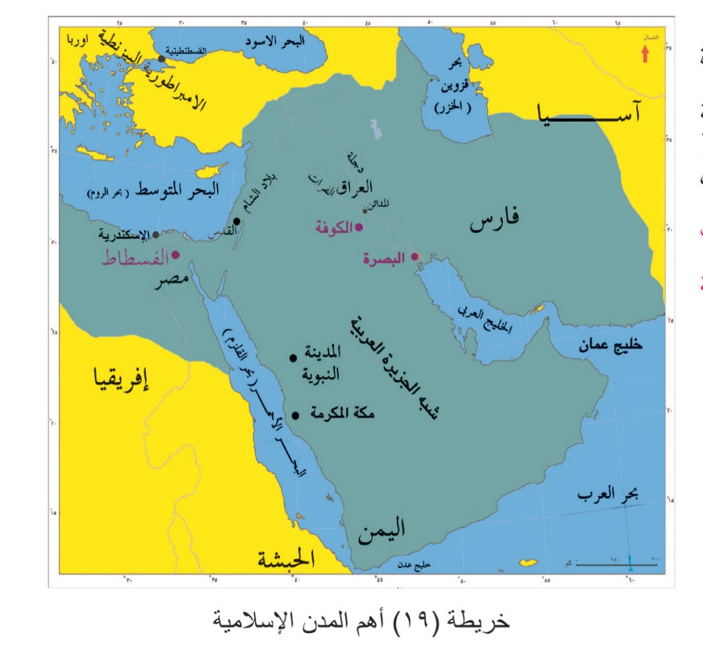
أهم هذه المدن
2- البصرة والكوفة بالعراق
1- الفسطاط بمصر

Slide 21
د: الفتوحات الإسلامية :
استكمل الخليفة عمر بن الخطاب رضى الله عنه الفتوحات الإسلامية التى بدأت فى عهد الخليفة أبى بكر الصديق وهى
فتح الشام
معركة اليرموك 12 ه
فتح بيت المقدس 15ه
فتح العراق وبلاد فارس
( إيران حاليا )
معركة نهاوند فتح الفتوح 21ه
معركة القادسية 15ه
21 ه
فتح مصر

Slide 22
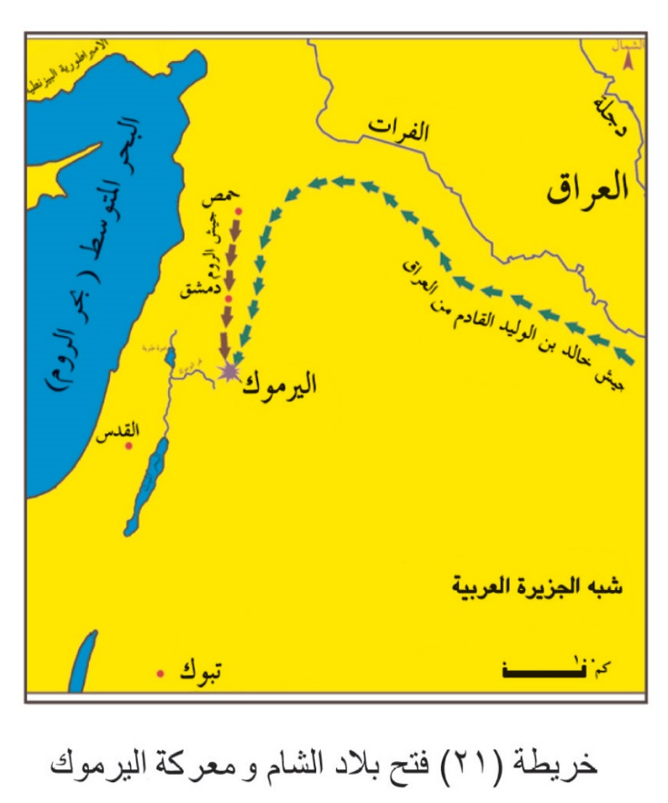
فتح بلاد الشام :
1- معركة اليرموك
أطرافها
دارت بين المسلمين والروم

Slide 23
العام
13 ه / 634 م
قائد المسلمين
خالد بن الوليد

Slide 24
نتائجها
انتصار المسلمين
مغادرة قيصر الروم بلاد الشام
بعد معركة اليرموك قام الخليفة عمر بن الخطاب رضى الله عنه بتولية قيادة هذه الجيوش أبا عبيدة بن الجراح

Slide 25
2- فتح بيت المقدس :
العام
15 ه
احداثها
قام عمر بن الخطاب رضى الله عنه بتسلم مفاتيح بيت المقدس بنفسه , وكتب لأهلها أمانا على أنفسهم وكنائسهم وأموالهم كما أمر الإسلام

Slide 26
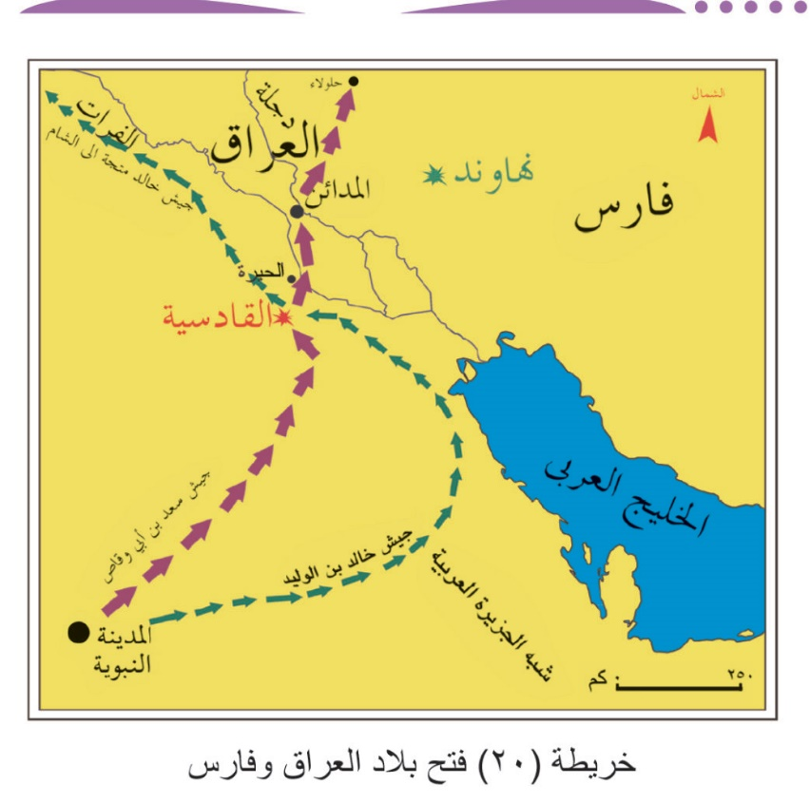
3- فتح العراق وبلاد فارس ( إيران حاليا ) :
1- معركة القادسية
أطرافها
دارت بين المسلمون والفرس

Slide 27
العام
15 ه
قائد المعركة
قائد المسلمين : سعد بن أبى وقاص
قائد الفرس : رستم

Slide 28
نتائجها
انتصار المسلمين
قتل رستم قائد الفرس
دخول المسلمين عاصمة الفرس ( المدائن )

Slide 29
4- معركة نهاوند ( فتح الفتوح ) :
أطرافها
دارت بين المسلمون والفرس

Slide 30
قادة المعركة
قائد المسلمين : النعمان بن مقرن

Slide 31
نتائجها
انتصار المسلمين
انتهاء دولة الفرس وذلك سميت هذه المعركة فتح الفتوح

Slide 32
فتح مصر 21ه / 641م :
أطرافها
دارت بين المسلمون والروم
21ه / 641م
العام

Slide 33
قائدها
عمرو بن العاص

Slide 34
نتائجها
انتهز عمرو بن العاص فرصة وجود الخليفة عمر بن الخطاب فى بلاد الشام وعرض عليه فكرة مصر قائلا
( إنك ان فتحتها كانت قوة للمسلمين وعونا لهم وتأمينا لفتوات الشام )

Slide 35
تردد الخليفة عمر بن الخطاب رضى الله عنه فى بداية الأمر
بسبب انشغال جيوش المسلمين بمطاردة جيوش الفرس والروم ولكنه بعد ذلك وافق على الفتح

Slide 36
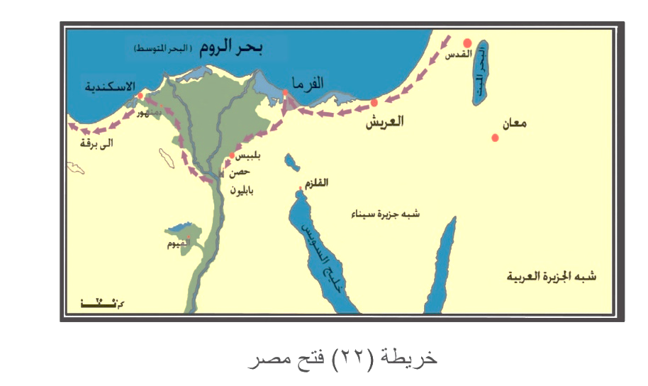
مراحل فتح مصر :
1- فتح مدينة العريش
انطلق عمرو بن العاص رضى الله عنه بجيشه حتى وصل إلى مدينة العريش ففتحها واستقبله أهلها بالترحاب

Slide 37
1- فتح مدينة الفرما
(بورسعيد حاليا )
دارت بين عمرو بن العاص رضى الله عنه والروم معركةشديدة انتصر فيها عمرو , وتمكن من السيطرة عليها

Slide 38
3- مدينة بلبيس
واصل تقدمه نحو مدينة بلبيس فحاصرها ثم استسلمت , وبقى فيها عمرو بن العاص رضى الله عنه شهرا ينتظر الامدادات من الخليفة عمر بن الخطاب

Slide 39
4- حصن بابليون
نجح فى فتحه بعد معارك عنيفة بينه وبين الروم

Slide 40
5- مدينة الإسكندرية
عاصمة مصر أثناء الحكم الرومانى , ووصل إليها عمرو بن العاص ونجح فى فتحها

Slide 41
نتائج فتح الإسكندرية :
1- جلاء القوات الرومانية من الإسكندرية عام 21ه / 641م
2- أصبحت مصر ولاية إسلامية

Slide 42
تسامح عمرو بن العاص مع اهل مصر :
1- أعطى عمرو بن العاص أهل مصر من الأقباط الامان على أنفسهم موأموالهم وكنائسهم
2- لم يكره أحدا على الدخول فى الإسلام ليتعايش الجميع معا , كل منهم له حقوق وعليه وجبات

Slide 43
استشهاده عام 23 ه :
استمر عمر بن الخطاب رضى الله عنه يجاهد بماله ونفسه فى سبيل نشر الإسلام خارج وداخل شبه الجزيرة العربية حتى استشهد فى نهاية سنة 23ه وهو يصلى صلاة الفجر بالمسجد على يد رجل غير مسلم أبى لؤلؤة المجوسى بعد ان استمرت خلافته عشر سنوات ونصف السنة .

Slide 44
كان عمره أنذاك ثلاثة وستين عاما
( نفس سن وفاة الرسول ﷺ وأبى بكر الصديق رضى الله عنه )

